Slide 1

首页
www.jiapu.com

Slide 2
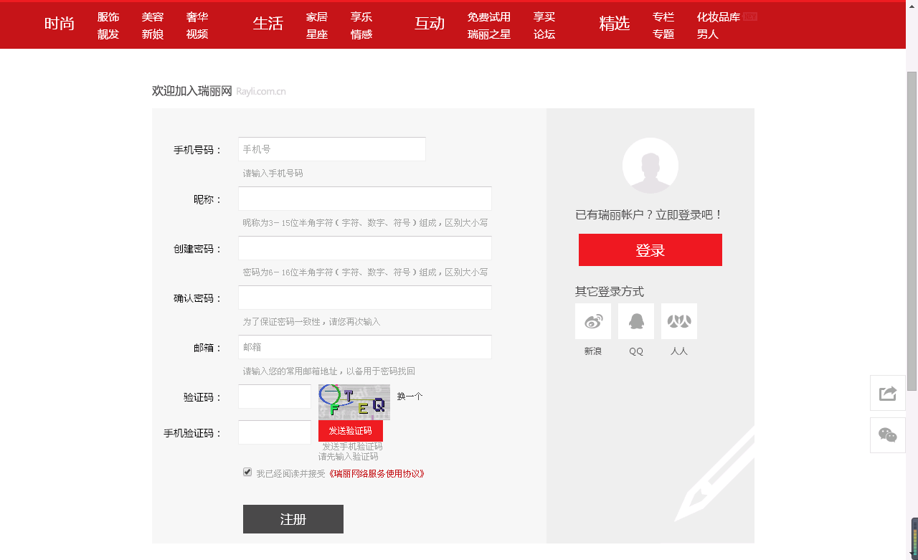
注册页

Slide 3
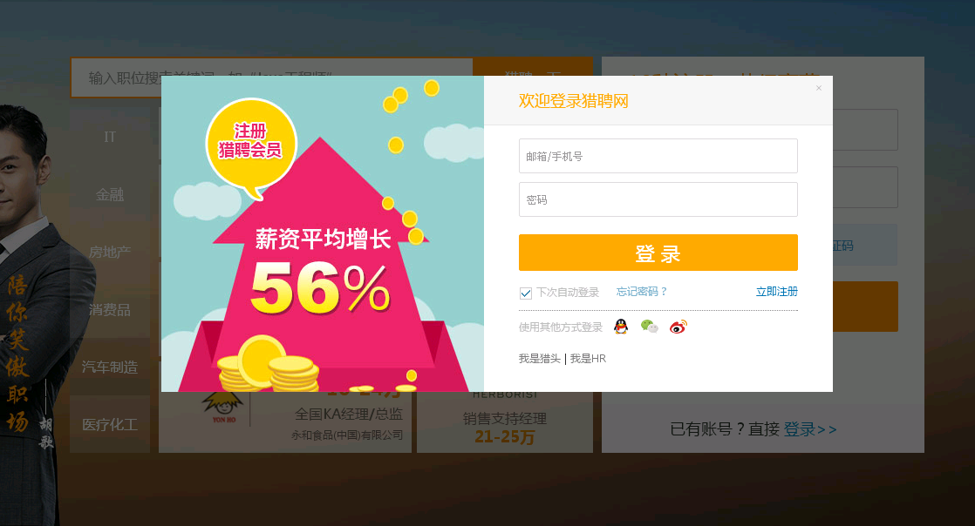
登录页

Slide 4
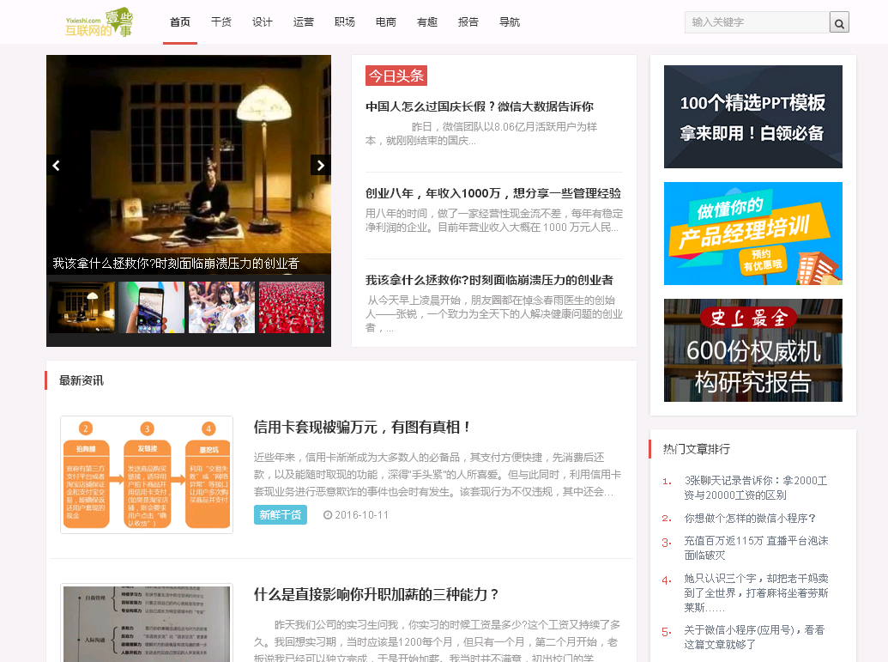
乐家

Slide 5

大全

Slide 6
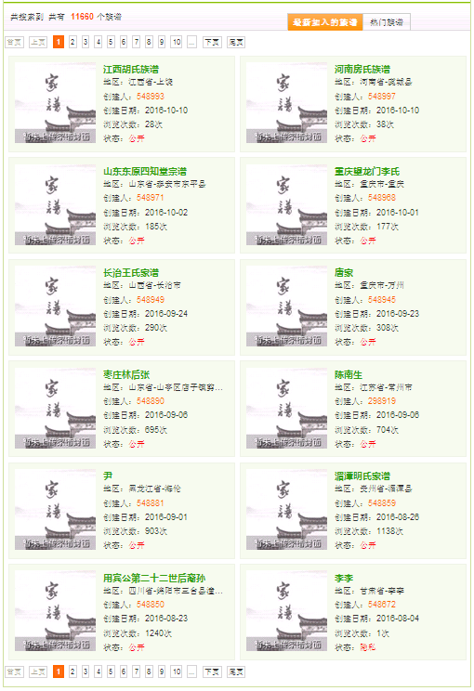
大全

Slide 7
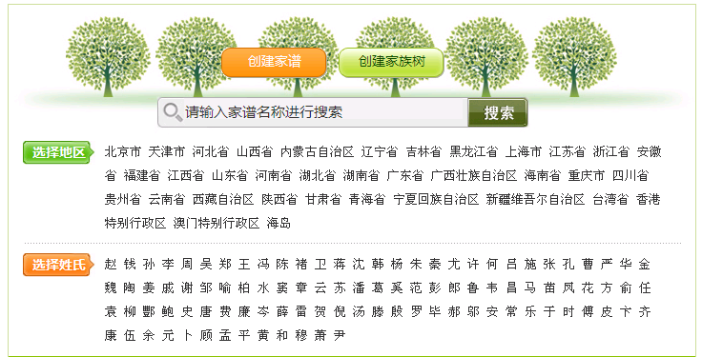
百家姓

Slide 8
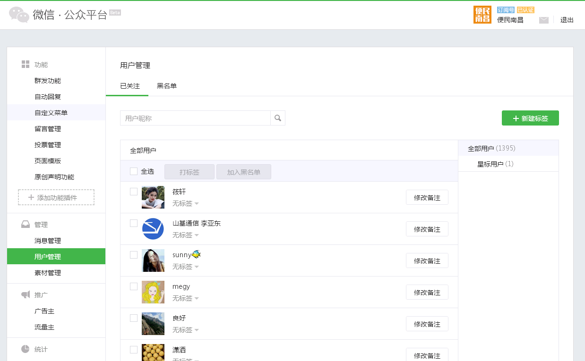
后台页

Slide 9
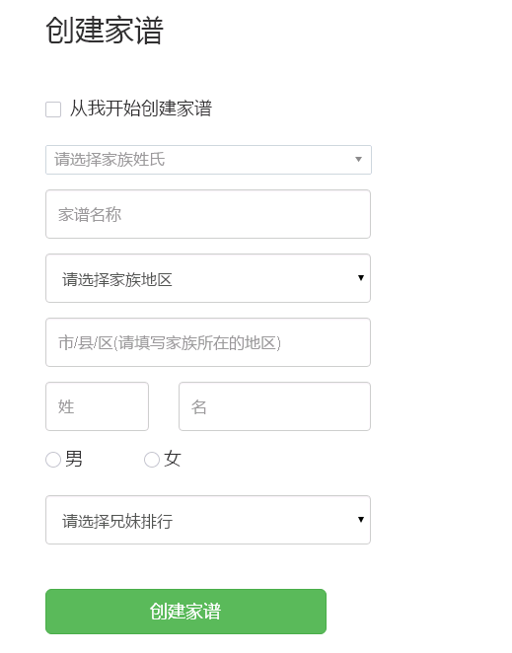
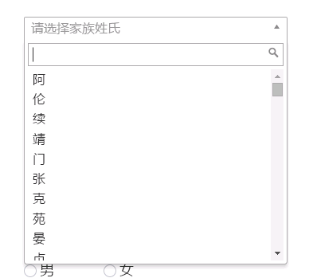
创建家谱页面

Slide 10
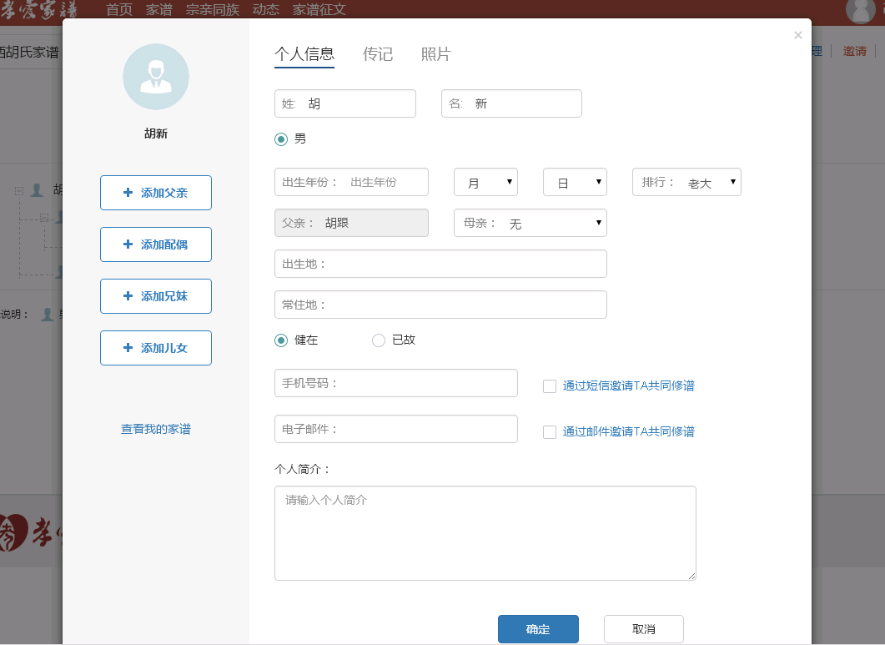
添加个人信息填写

Slide 11
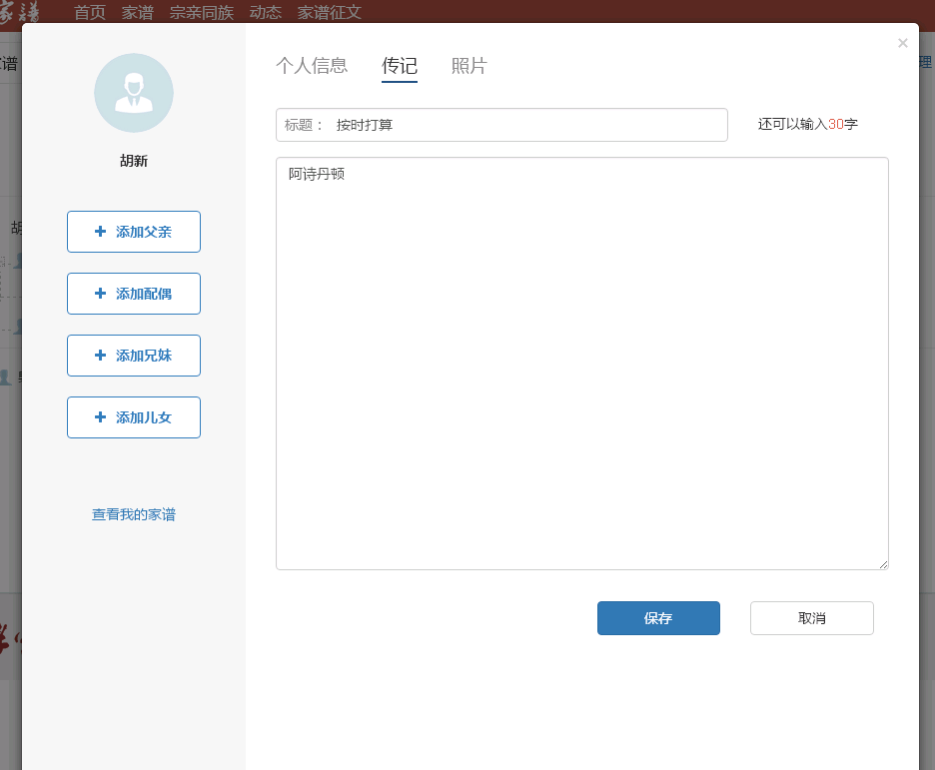
个人信息填写

Slide 12
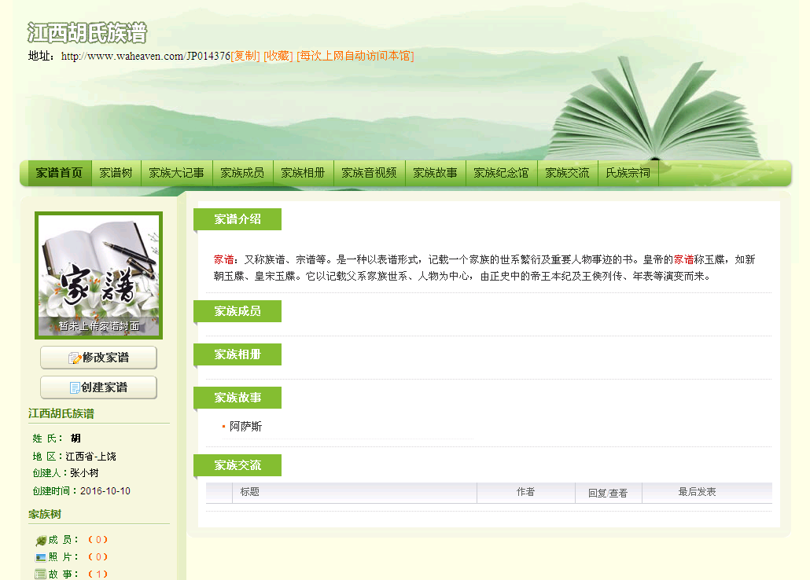
家族堂

Slide 13
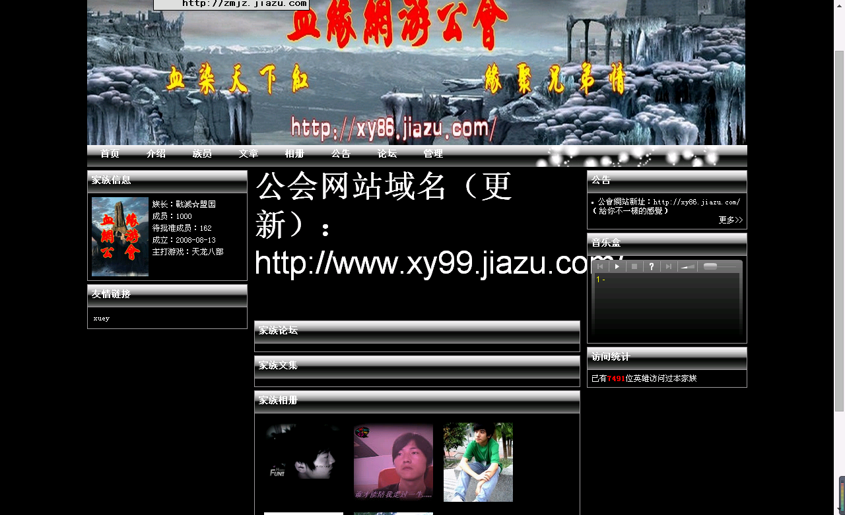
家族堂

Slide 14
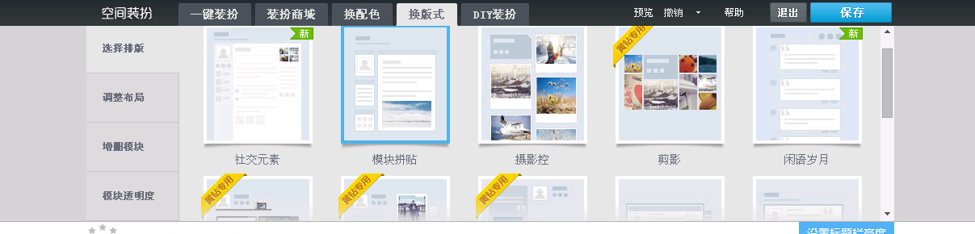
家族堂

Slide 15
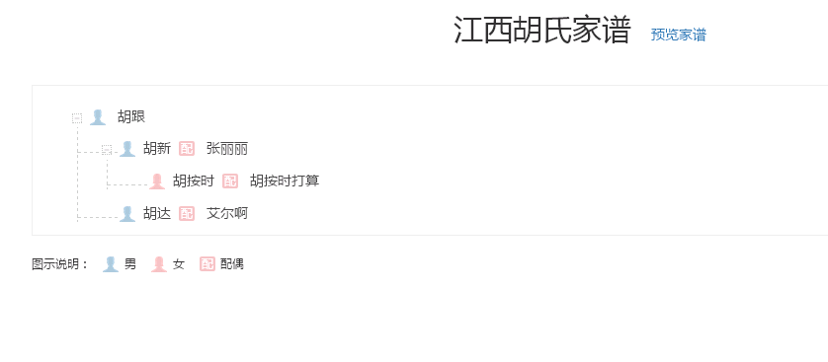
创建家谱人树后台

Slide 16
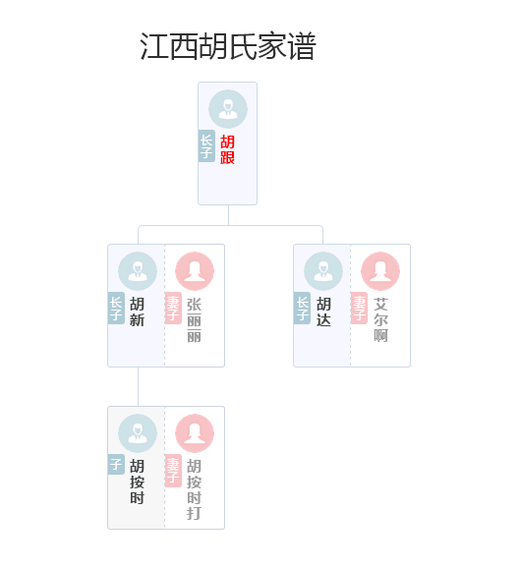
创建家谱人树前台显示

Slide 17

个人和家谱创建人前台页面显示

Slide 18
首页

Slide 19
首页

Slide 20
首页

Slide 21
首页

